Slide 1
Основы javascript
Александр Волков
Инженер-программист отдела интернет приложений

Slide 2
Содержание
Инструкции и комментарии
Переменные
Типы данных
Ввод данных
Математические операторы
Операторы сравнения
Логические операторы

Slide 3
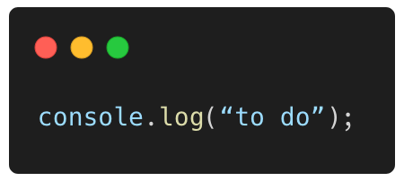
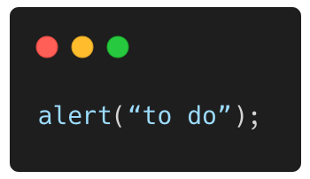
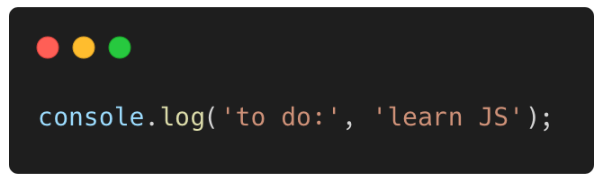
Инструкции и комментарии
Инструкции
Инструкции – это синтаксические конструкции или команды, выполняющие определенные действия.

Slide 4
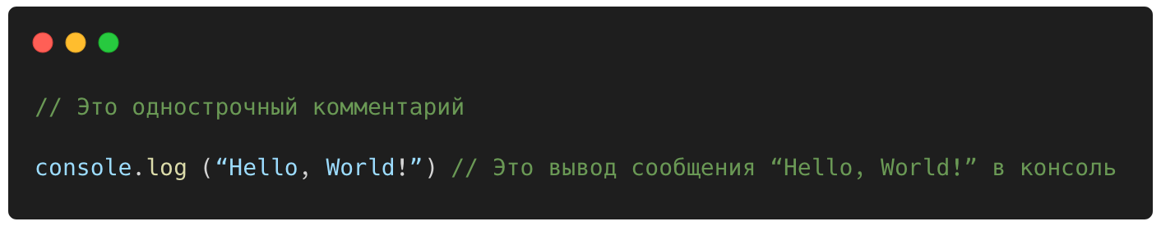
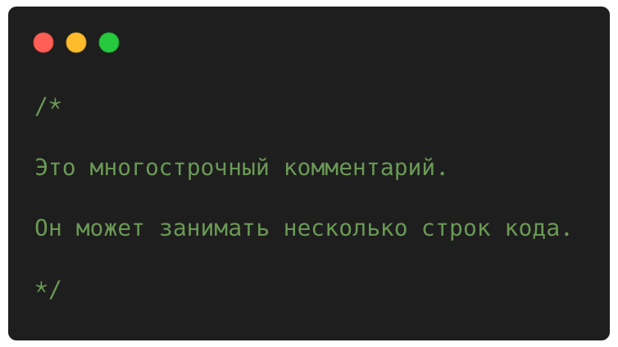
Инструкции и комментарии
Комментарии
Комментарии не выполняются интерпретатором JavaScript и не влияют на выполнение программы. Комментарии полезны для объяснения логики кода или пометки временного решения.

Slide 5
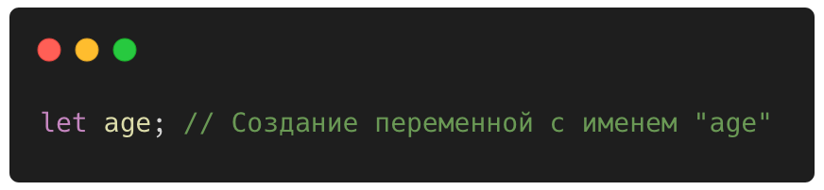
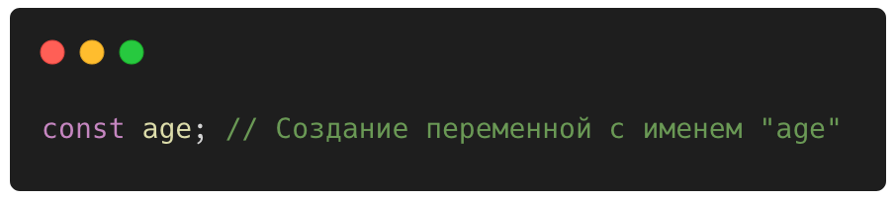
Переменные
Создание переменной
Переменная в JavaScript — именованная область памяти, которая используется для хранения данных. Переменная подобна контейнеру, в котором вы можете хранить информацию.
Вы можете создать сколько угодно переменных. Каждая переменная имеет имя, которое вы можете придумать, и значение, которое вы можете "поместить" в эту переменную.
Чтобы создать (или «объявить») переменную в JavaScript, вам нужно использовать ключевое слово let или const, а затем выбрать имя переменной. Например:

Slide 6
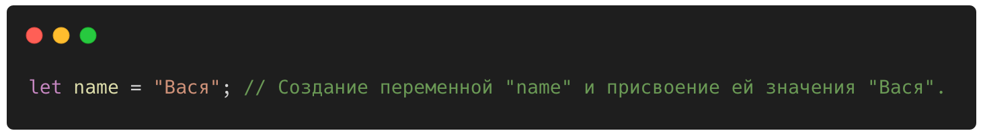
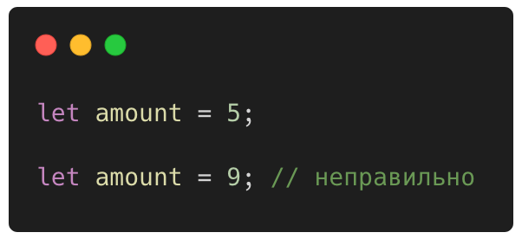
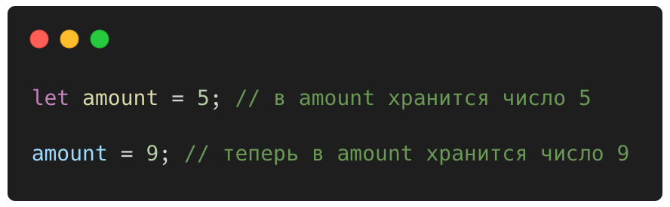
Переменные
Присваивание значения переменной
Когда мы присваиваем значение переменной, мы "кладем" или "помещаем" определенное значение внутрь этой переменной, чтобы она могла хранить и использовать его позже.

Slide 7
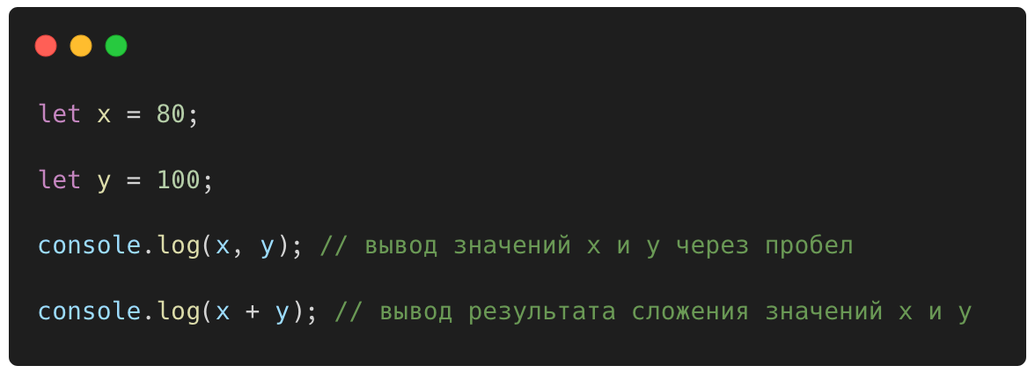
Переменные
Работа с переменными
После того, как мы присвоили значение переменной мы можем работать с ней, используя ее имя. В этом заключается смысл и удобство переменных

Slide 8
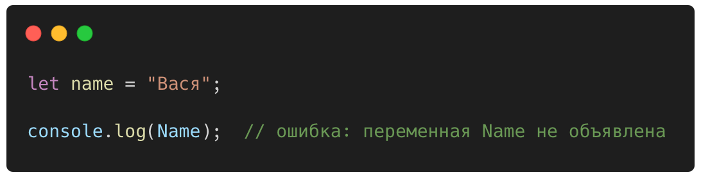
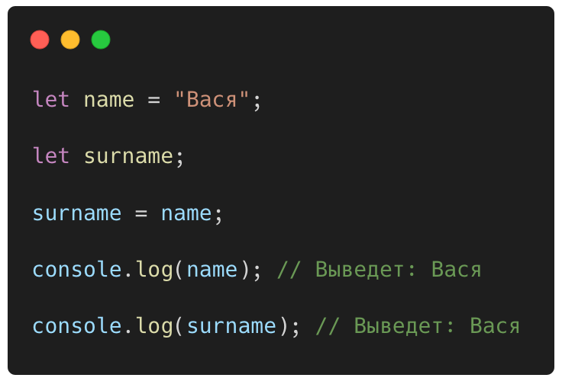
Переменные
Работа с переменными

Slide 9
задание
Работа с переменными
Правильное именование
let helloWorldMessage;
let pageHeader;
let $submitForm;
let _newSubmitForm;
const COUNTRY_CODE;
const first_name;
const number123;
Неправильное именование
let qq;
let let;
let return;
let !25;
const first-name;
const function;
const 123new;

Slide 10
задание
Работа с переменными
Создать файл в git для выполнения заданий лекции
Объявить две переменные двумя способами, присвоить значения
У одной переменной изменить значение
Вывести в консоль значения переменных после объявление и после изменения значения двумя способами:
  С использованием одной команды console.log
  С использованием двух команд console.log
5) Подписать все шаги из задания комментариями в коде:
  С использованием однострочных комментариев
  С использованием многострочных комментариев

Slide 11
Типы данных
Типы данных — это классификация различных видов информации, которую компьютер может обрабатывать и хранить. Типы данных определяют, какие операции можно выполнять с данными, и как компьютер должен интерпретировать их. Например, компьютер по-разному работает с числами и строками.
Типы данных делятся на
  Примитивные (Числа, Строки, Булевые значения, null, undefined, Символы)
  Составные (Объекты)

Slide 12
Типы данных
B JavaScript существует 8 типов данных:
Число “number”
Число ”bigint”
Строка “string”
Логический “boolean”
Специальное значение “null”
Специальное значение “undefined”
Символы “symbol”
Объекты “object”

Slide 13
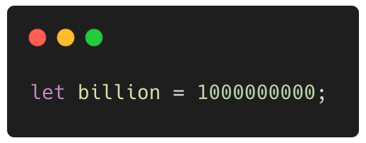
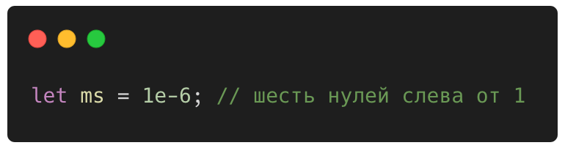
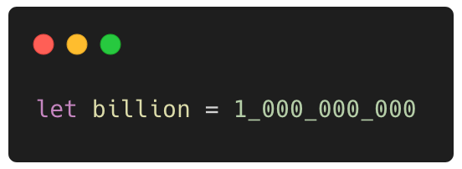
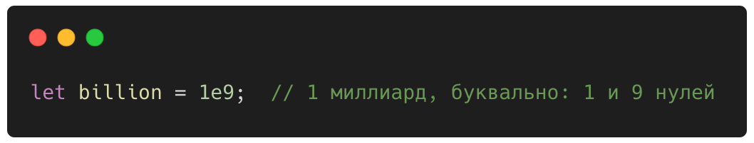
Типы данных
Число “number”
- Обычные числа в JavaScript хранятся в 64-битном формате IEEE-754, который также называют «числа с плавающей точкой двойной точности» (double precision floating point numbers).
- Способы записи:

Slide 14
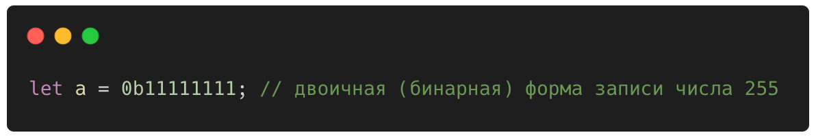
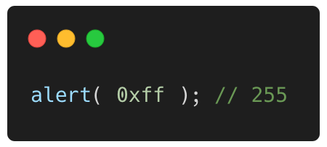
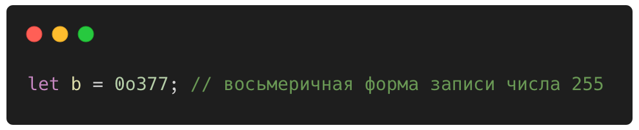
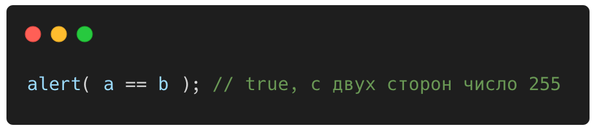
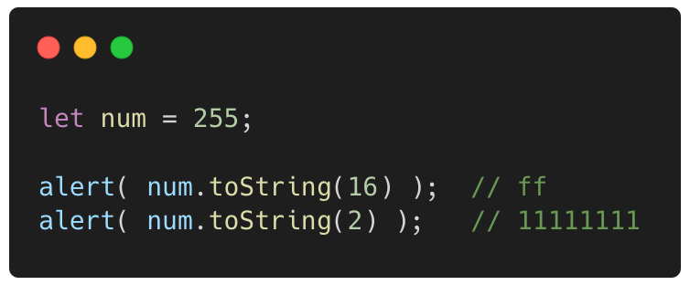
Типы данных
Число “number”
Двоичные, восьмеричные и шестнадцатеричные числа

Slide 15
Типы данных
Число “number”
Одна из часто используемых операций при работе с числами – это округление.
В JavaScript есть несколько встроенных функций для работы с округлением:
Math.floor
Округление в меньшую сторону: 3.1 становится 3, а -1.1 — -2.
Math.ceil
Округление в большую сторону: 3.1 становится 4, а -1.1 — -1.
Math.round
Округление до ближайшего целого: 3.1 становится 3, 3.6 — 4, а -1.1 — -1.
Math.trunc (не поддерживается в Internet Explorer)
Производит удаление дробной части без округления: 3.1 становится 3, а -1.1 — -1.

Slide 16
Типы данных
Число “number”
 | Math.floor | Math.ceil | Math.round | Math.trunc
3.1 |  | 4 | 3 | 3
3.6 | 3 |  | 4 | 3
-1.1 | -2 | -1 |  | -1
-1.6 | -2 | -1 | -2

Slide 17
Типы данных
Число “number”
 | Math.floor | Math.ceil | Math.round | Math.trunc
3.1 | 3 | 4 | 3 | 3
3.6 | 3 | 4 | 4 | 3
-1.1 | -2 | -1 | -1 | -1
-1.6 | -2 | -1 | -2 | -1

Slide 18
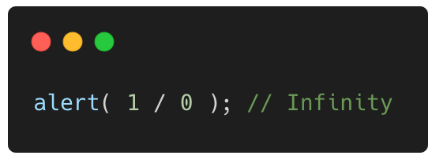
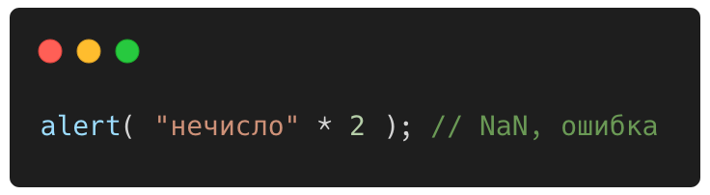
Типы данных
Число “number”
Существуют специальные числовые значения Infinity (бесконечность) и NaN (ошибка вычислений).
Например, бесконечность Infinity получается при делении на ноль:
Ошибка вычислений NaN будет результатом некорректной математической операции, например:

Slide 19
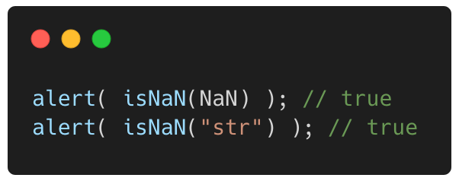
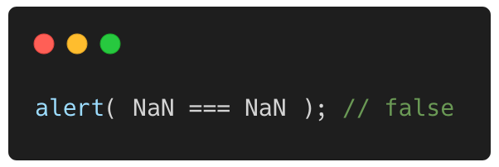
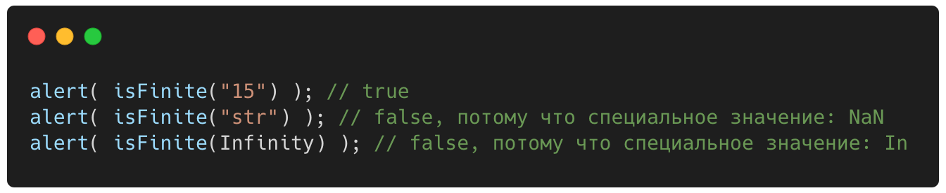
Типы данных
Число “number”. isNan, isFinite

Slide 20
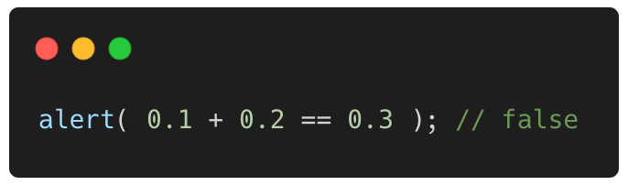
Типы данных
Число “number”. Неточность значений

Slide 21
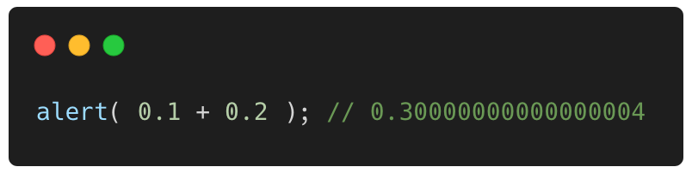
Типы данных
Число “number”. Неточность значений

Slide 22
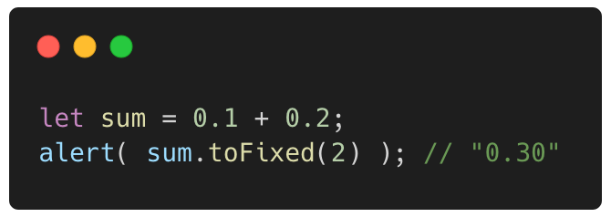
Типы данных
Число “number”. Неточность значений

Slide 23
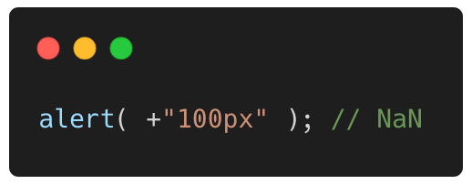
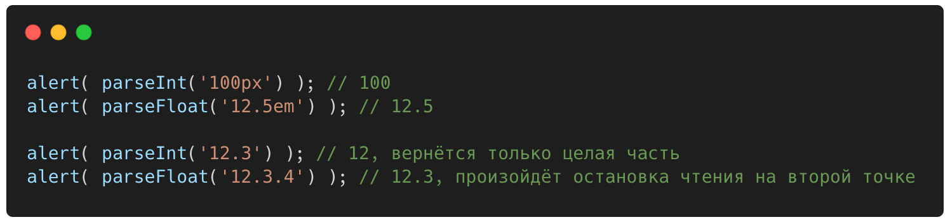
Типы данных
Число “number”
Для явного преобразования к числу можно использовать + или Number(). Если строка не является в точности числом, то результат будет NaN:
В реальной жизни мы часто сталкиваемся со значениями у которых есть единица измерения, например "100px" или "12pt" в CSS. Для этого есть parseInt и parseFloat:

Slide 24
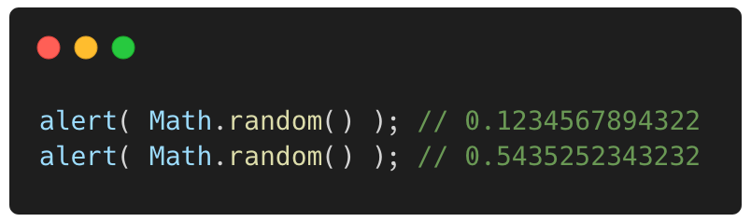
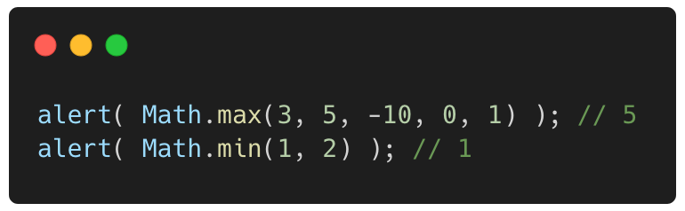
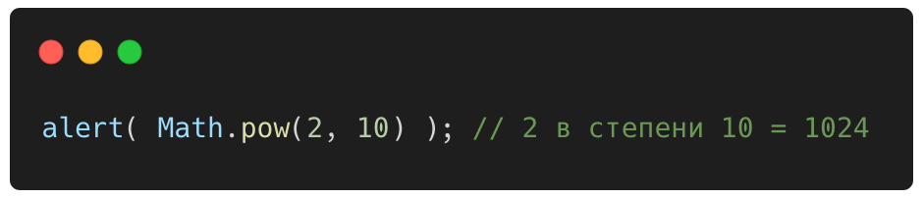
Типы данных
Число “number”

Slide 25
Типы данных
Число “number”
Чтобы писать числа с большим количеством нулей:
Используйте краткую форму записи чисел – "e", с указанным количеством нулей. Например: 123e6 это 123 с 6-ю нулями 123000000.
Отрицательное число после "e" приводит к делению числа на 1 с указанным количеством нулей. Например: 123e-6 это 0.000123 (123 миллионных).
Для других систем счисления:
Можно записывать числа сразу в шестнадцатеричной (0x), восьмеричной (0o) и бинарной (0b) системах счисления
parseInt(str, base) преобразует строку в целое число в соответствии с указанной системой счисления: 2 ≤ base ≤ 36.
num.toString(base) представляет число в строковом виде в указанной системе счисления base.
Для проверки на NaN и Infinity:
isNaN(value) преобразует аргумент в число и проверяет, является ли оно NaN
Number.isNaN(value) проверяет, является ли аргумент числом, и если да, то проверяет, является ли оно NaN
isFinite(value) преобразует аргумент в число и проверяет, что оно не является NaN/Infinity/-Infinity
Number.isFinite(value) проверяет, является ли аргумент числом, и если да, то проверяет, что оно не является NaN/Infinity/-Infinity
Для преобразования значений типа 12pt и 100px в число:
Используйте parseInt/parseFloat для «мягкого» преобразования строки в число, данные функции по порядку считывают число из строки до тех пор
пока не возникнет ошибка.
Для дробей:
Используйте округления Math.floor, Math.ceil, Math.trunc, Math.round или num.toFixed(precision).
Помните, что при работе с дробями происходит потеря точности.

Slide 26
Типы данных
Число “number”
Задание:
объявить переменную со значением, содержащим 10 нулей, вывести в консоль,
объявить переменную со значением, содержащим 5 знаков после запятой, вывести в консоль,
объявить переменную, значение которой равно преобразованию строки в число,
округлить числа 0.3 и 0.6 в меньшую, большую и к ближайшему целому числу,
сравнить на равенство два значения NaN, вывести в консоль.

Slide 27
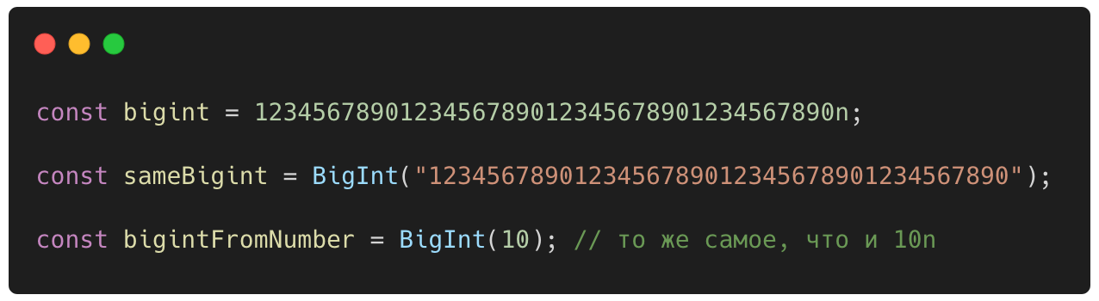
Типы данных
Число ”bigint”
BigInt – это специальный числовой тип, который предоставляет возможность работать с целыми числами произвольной длины.
Чтобы создать значение типа BigInt, необходимо добавить n в конец числового литерала или вызвать функцию BigInt, которая создаст число типа BigInt из переданного аргумента. Аргументом может быть число, строка и др.
В некотором смысле он похож на Number, но отличается в некоторых ключевых моментах — его нельзя использовать с методами во встроенном объекте Math и нельзя смешивать в операциях с любыми экземплярами Number.

Slide 28
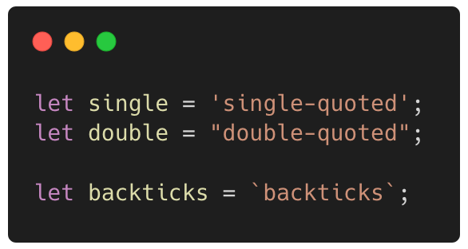
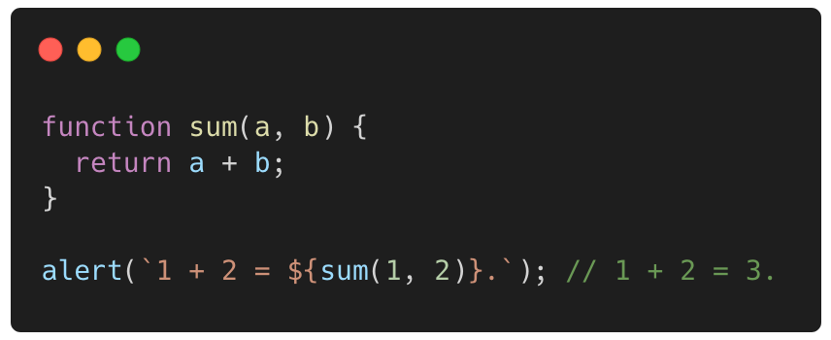
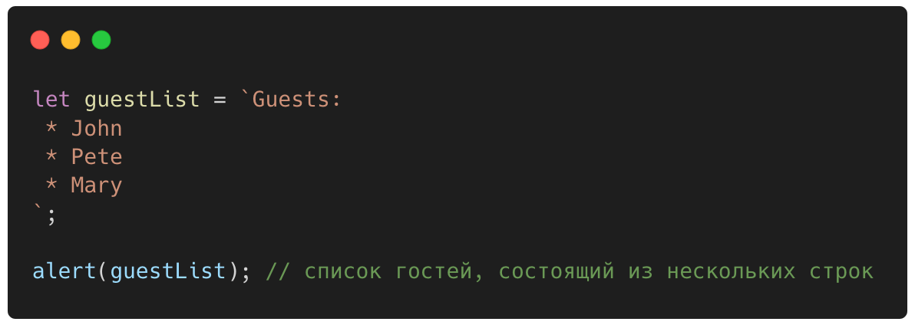
Типы данных
Строка “string”
В JavaScript любые текстовые данные являются строками
Внутренний формат для строк — всегда UTF-16, вне зависимости от кодировки страницы.

Slide 29
Типы данных
Строка “string”
Спецсимволы
Символ | Описание
\n | Перевод строки
\r | В текстовых файлах Windows для перевода строки используется комбинация символов \r\n, а на других ОС это просто \n. Это так по историческим причинам, ПО под Windows обычно понимает и просто \n.
\', \", \` | Кавычки
\\ | Обратный слеш
\t | Знак табуляции
\b, \f, \v | Backspace, Form Feed и Vertical Tab — оставлены для обратной совместимости, сейчас не используются.

Slide 30
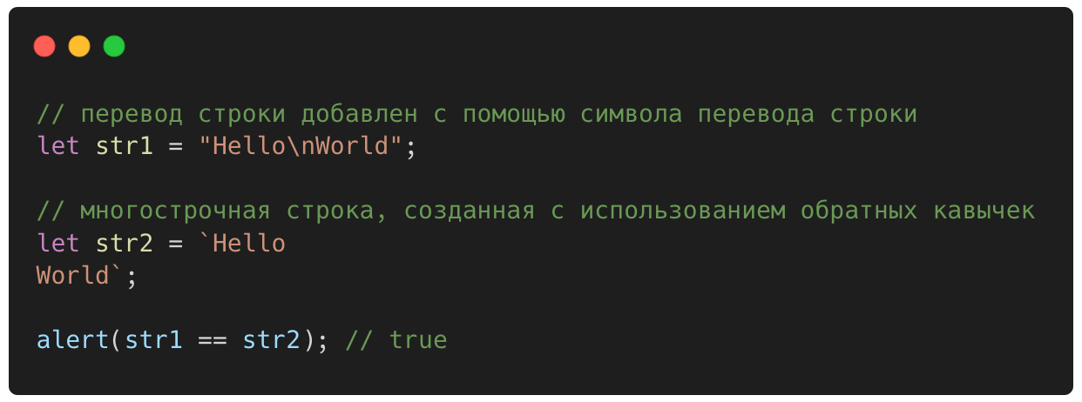
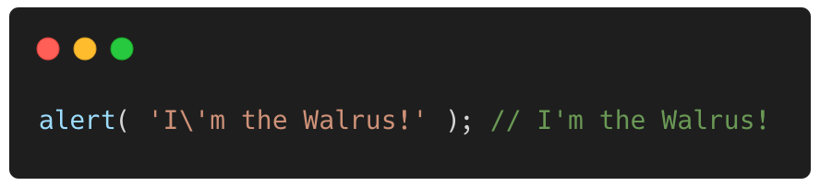
Типы данных
Строка “string”

Slide 31
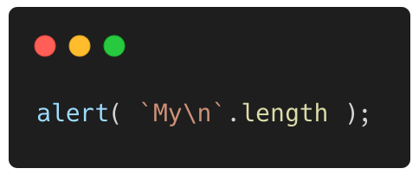
Типы данных
Строка “string”
Для определения длины строки используется свойство length.
Бывает так, что люди с практикой в других языках случайно пытаются вызвать его, добавляя круглые скобки: они пишут str.length() вместо str.length. Это не работает.
Так как str.length — это числовое свойство, а не функция, добавлять скобки не нужно.
Какое значение выводит функция?

Slide 32
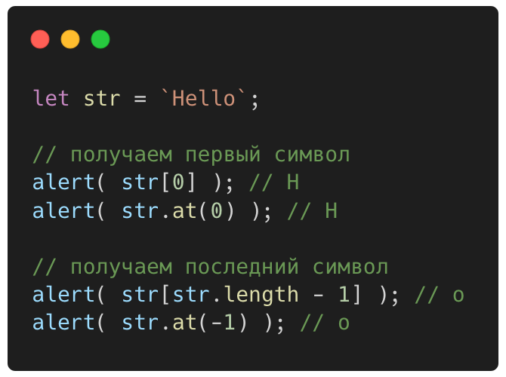
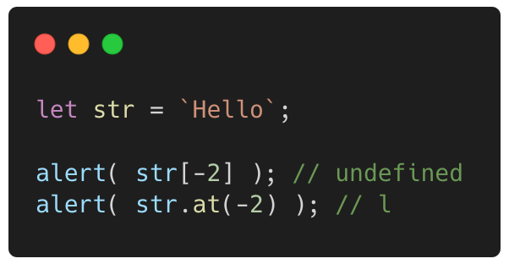
Типы данных
Строка “string”
Доступ к символам строки.
Получить символ, который занимает позицию pos, можно с помощью квадратных скобок: [pos]. Также можно использовать метод str.at(pos). Первый символ занимает нулевую позицию:
допускает отрицательную позицию. Если pos – отрицательное число, то отсчет ведется от конца строки.
Таким образом, .at(-1) означает последний символ, а .at(-2) – тот, что перед ним, и т.д.
Квадратные скобки всегда возвращают undefined для отрицательных индексов.

Slide 33
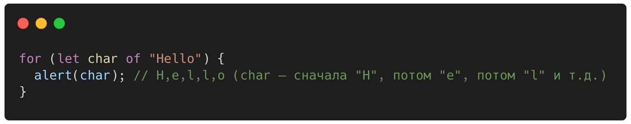
Типы данных
Строка “string”
Также можно перебрать строку посимвольно, используя for..of

Slide 34
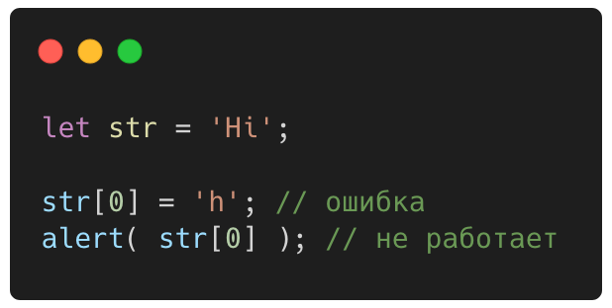
Типы данных
Строка “string”
Содержимое строки в JavaScript нельзя изменить. Нельзя взять символ посередине и заменить его.

Slide 35
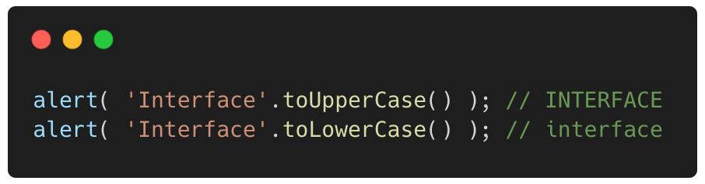
Типы данных
Строка “string”
Методы toLowerCase() и toUpperCase() меняют регистр символов:

Slide 36
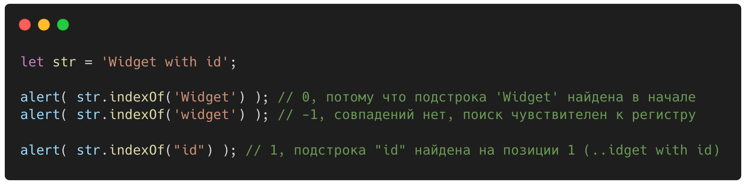
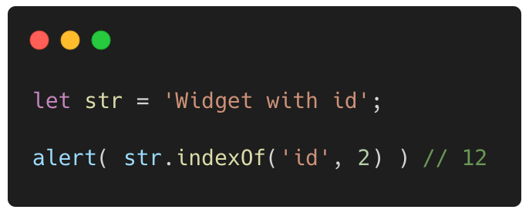
Типы данных
Строка “string”
Поиск подстроки:
Первый метод — str.indexOf(substr, pos).
Он ищет подстроку substr в строке str, начиная с позиции pos, и возвращает позицию, на которой располагается совпадение, либо -1 при отсутствии совпадений.
Необязательный второй аргумент позволяет начать поиск с определённой позиции.

Slide 37
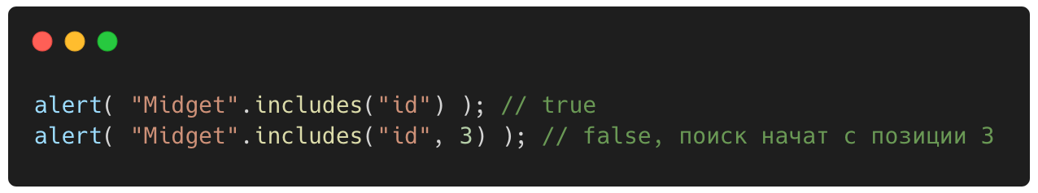

Типы данных
Строка “string”
Поиск подстроки:
Второй метод - str.lastIndexOf(substr, position)
Основные методы: includes, startsWith, endsWith

Slide 38
Типы данных
Строка “string”
Получение подстроки:
В JavaScript есть 3 метода для получения подстроки: substring, substr и slice.

Slide 39


Типы данных
Строка “string”
Получение подстроки: str.slice(start [, end])
Возвращает часть строки от start до end не включительно.

Slide 40

Типы данных
Строка “string”
Получение подстроки: str.slice(start [, end])
Возвращает часть строки от start до end не включительно.

Slide 41

Типы данных
Строка “string”
Получение подстроки: str.substring(start [, end])
Возвращает часть строки между start и end, не включая end. Почти то же, что и slice, но можно задавать start больше end. Если start больше end, то метод substring сработает так, как если бы аргументы были поменяны местами.

Slide 42


Типы данных
Строка “string”
Получение подстроки: str.substr(start [, length])
Возвращает часть строки от start длины length.
В противоположность предыдущим методам, этот позволяет указать длину вместо конечной позиции:

Slide 43
Типы данных
Строка “string”
Есть три типа кавычек. Строки, использующие обратные кавычки, могут занимать более одной строки в коде и включать выражения ${…}.
Строки в JavaScript кодируются в UTF-16.
Есть специальные символы, такие как разрыв строки \n.
Для получения символа используйте [ ] или метод at.
Для получения подстроки используйте slice или substring.
Для того, чтобы перевести строку в нижний или верхний регистр, используйте toLowerCase/toUpperCase.
Для поиска подстроки используйте indexOf или includes/startsWith/endsWith, когда надо только проверить, есть ли вхождение.
Чтобы сравнить строки с учётом правил языка, используйте localeCompare.
Строки также имеют ещё кое-какие полезные методы:
str.trim() — убирает пробелы в начале и конце строки.
str.repeat(n) — повторяет строку n раз

Slide 44
Типы данных
Строка “string”
Задание:
перевести строку JAVASCRIPT к нижнему регистру, используя встроенные механизмы языка,
2) объявить строку из прописных букв, сделать первый символ строки заглавной буквой,
3) создать функцию truncate(str, maxlength), которая проверяет длину строки str и, если она превосходит maxlength, заменяет конец str на "…", так, чтобы её длина стала равна maxlength

Slide 45



Типы данных
Строка “string”
Решения:
перевести строку JAVASCRIPT к нижнему регистру, используя встроенные механизмы языка,
2) объявить строку из прописных букв, привести первую букву к верхнему регистру,
3) создать функцию truncate(str, maxlength), которая проверяет длину строки str и, если она превосходит maxlength, заменяет конец str на "…", так, чтобы её длина стала равна maxlength

Slide 46

Типы данных
Логический “boolean”
У него всего два значения: true (истина) и false (ложь).

Slide 47
Типы данных
Специальное значение “null”
Значение null не относится ни к одному из типов, а образует свой отдельный тип, состоящий из единственного значения null
В JavaScript null не является «ссылкой на несуществующий объект» или «нулевым указателем», как в некоторых других языках. Это просто специальное значение, которое имеет смысл «ничего» или «значение неизвестно».

Slide 48

Типы данных
Специальное значение “undefined”
Значение undefined, как и null, образует свой собственный тип, состоящий из одного этого значения. Оно имеет смысл «значение не присвоено».
Если переменная объявлена, но в неё ничего не записано, то её значение как раз и есть undefined

Slide 49


Типы данных
Символы “symbol”
«Символ» представляет собой уникальный идентификатор.
Создаются новые символы с помощью функции Symbol(). При создании символу можно дать описание (также называемое имя), в основном использующееся для отладки кода:
Символы гарантированно уникальны. Даже если мы создадим множество символов с одинаковым описанием, это всё равно будут разные символы. Описание – это просто метка, которая ни на что не влияет.
Например, вот два символа с одинаковым описанием – но они не равны:

Slide 50

Типы данных
Объекты “object”
Объекты используются для хранения коллекций различных значений и более сложных сущностей. В JavaScript объекты используются очень часто, это одна из основ языка.
Объект может быть создан с помощью фигурных скобок {…} с необязательным списком свойств. Свойство – это пара «ключ: значение», где ключ – это строка (также называемая «именем свойства»), а значение может быть чем угодно.

Slide 51


Типы данных
Объекты “object”
При использовании литерального синтаксиса {...} мы сразу можем поместить в объект несколько свойств в виде пар «ключ: значение»:
Для обращения к свойствам используется запись «через точку»:

Slide 52


Типы данных
Объекты “object”
Добавление свойства:
Удаление свойства:

Slide 53

Типы данных
Объекты “object”
Имя свойства может состоять из нескольких слов, но тогда оно должно быть заключено в кавычки:

Slide 54

Типы данных
Объекты “object”
Висящие запятые:

Slide 55

Типы данных
Объекты “object”
Объект, объявленный через const, может быть изменён.

Slide 56


Типы данных
Объекты “object”
Доступ к свойствам через квадратные скобки:

Slide 57

Типы данных
Объекты “object”
Мы можем использовать квадратные скобки в литеральной нотации для создания вычисляемого свойства.

Slide 58


Типы данных
Объекты “object”
В реальном коде часто нам необходимо использовать существующие переменные как значения для свойств с тем же именем.

Slide 59

Типы данных
Объекты “object”
Как мы уже знаем, имя переменной не может совпадать с зарезервированными словами, такими как «for», «let», «return» и т.д.
Но для свойств объекта такого ограничения нет:

Slide 60


Типы данных
Объекты “object”
В отличие от многих других языков, особенность JavaScript-объектов в том, что можно получить доступ к любому свойству. Даже если свойства не существует – ошибки не будет!
При обращении к свойству, которого нет, возвращается undefined. Это позволяет просто проверить существование свойства:
Также существует специальный оператор "in" для проверки существования свойства в объекте:

Slide 61

Типы данных
Объекты “object”
Для перебора всех свойств объекта используется цикл for..in

Slide 62
Типы данных
Объекты “object”
Объекты – это ассоциативные массивы с рядом дополнительных возможностей.
Они хранят свойства (пары ключ-значение), где:
Ключи свойств должны быть строками или символами (обычно строками).
Значения могут быть любого типа.
Чтобы получить доступ к свойству, мы можем использовать:
Запись через точку: obj.property.
Квадратные скобки obj["property"]. Квадратные скобки позволяют взять ключ из переменной, например, obj[varWithKey].
Дополнительные операторы:
Удаление свойства: delete obj.prop.
Проверка существования свойства: "key" in obj.
Перебор свойств объекта: цикл for for (let key in obj).
То, что мы изучали в этой главе, называется «простым объектом» («plain object») или просто Object.
В JavaScript есть много других типов объектов:
Array для хранения упорядоченных коллекций данных,
Date для хранения информации о дате и времени,
Error для хранения информации об ошибке.

Slide 63
Типы данных
Объекты “object”
Задание:
Напишите код, выполнив задание из каждого пункта отдельной строкой:
Создайте пустой объект user.
Добавьте свойство name со значением John.
Добавьте свойство surname со значением Smith.
Измените значение свойства name на Pete.
Удалите свойство name из объекта.
– Напишите функцию isEmpty(obj), которая возвращает true, если у объекта нет свойств, иначе false.

Slide 64


Типы данных
Объекты “object”
Решения:

Slide 65


Ввод данных
alert

Slide 66


Ввод данных
prompt
title - текст для отображения в окне.
default - необязательный второй параметр, который устанавливает начальное значение в поле для текста в окне.

Slide 67


Ввод данных
prompt
title - текст для отображения в окне.
default - необязательный второй параметр, который устанавливает начальное значение в поле для текста в окне.

Slide 68


Математические операции
Термины: «унарный», «бинарный», «операнд»
Операнд – то, к чему применяется оператор. Например, в умножении 5 * 2 есть два операнда: левый операнд равен 5, а правый операнд равен 2. Иногда их называют «аргументами» вместо «операндов».
Унарным называется оператор, который применяется к одному операнду. Например, оператор унарный минус "-" меняет знак числа на противоположный:
Бинарным называется оператор, который применяется к двум операндам. Тот же минус существует и в бинарной форме:

Slide 69
Математические операции
Поддерживаются следующие математические операторы:
Сложение +,
Вычитание -,
Умножение *,
Деление /,
Взятие остатка от деления %,
Возведение в степень **.

Slide 70

Математические операции
Взятие остатка от деления

Slide 71


Математические операции
Возведение в степень

Slide 72

Математические операции
Сложение строк

Slide 73

Математические операции
Сложение строк
Если хотя бы один операнд является строкой, то второй будет также преобразован в строку:

Slide 74

Математические операции
Сложение строк
Первый + складывает два числа и возвращает 4, затем следующий + объединяет результат со строкой, производя действие 4 + '1' = '41'

Slide 75

Математические операции
Сложение строк
Сложение и преобразование строк — это особенность бинарного плюса +. Другие арифметические операторы работают только с числами и всегда преобразуют операнды в числа:

Slide 76

Математические операции
Приведение к числу, унарный +
Плюс + существует в двух формах: бинарной, которую мы использовали выше, и унарной.
Унарный, то есть применённый к одному значению, плюс + ничего не делает с числами. Но если операнд не число, унарный плюс преобразует его в число.
Это то же самое, что и Number(...)

Slide 77
Математические операции
Приведение к числу, унарный +
Плюс + существует в двух формах: бинарной, которую мы использовали выше, и унарной.
Унарный, то есть применённый к одному значению, плюс + ничего не делает с числами. Но если операнд не число, унарный плюс преобразует его в число.
Это то же самое, что и Number(...)

Slide 78
Математические операции
Приоритет операторов
Приоритет | Название | Обозначение
… | … | …
15 | унарный плюс | +
15 | унарный минус | -
14 | возведение в степень | **
13 | умножение | *
13 | деление | /
12 | сложение | +
12 | вычитание | -
… | … | …
2 | присваивание | =
… | … | …

Slide 79


Математические операции
Присваивание
Вызов x = value записывает value в x и возвращает его
Присваивание по цепочке - работает справа налево. Сначала вычисляется самое правое выражение 2 + 2, и затем результат присваивается переменным слева: c, b и a.

Slide 80


Математические операции
Сокращенная арифметика

Slide 81

Математические операции
Сокращенная арифметика

Slide 82

Математические операции
Сокращенная арифметика

Slide 83



Математические операции
Инкремент/декремент

Slide 84

Математические операции
Задачи
Чему будут равны переменные a, b, c и d в примере ниже?

Slide 85

Математические операции
Задачи
Чему будут равны переменные a, b, c и d в примере ниже?

Slide 86

Математические операции
Задачи
Чему будут равны переменные a и x после исполнения кода в примере ниже?

Slide 87
Математические операции
Задачи
Чему будут равны переменные a и x после исполнения кода в примере ниже?
a = 4 (умножено на 2)
x = 5 (вычислено как 1 + 4)

Slide 88

Математические операции
Задачи
Какой результат будет у выражений ниже?

Slide 89

Математические операции
Задачи
Какой результат будет у выражений ниже?
Сложение со строкой "" + 1 преобразует 1 к строке: "" + 1 = "1", и в следующем случае "1" + 0 работает то же самое правило.
Вычитание - (как и большинство математических операторов) работает только с числами, пустая строка "" приводится к 0.
Сложение со строкой превращает число 5 в строку и добавляет к строке.
Вычитание всегда преобразует к числу, значит строка " -9 " становится числом -9 (пробелы по краям обрезаются).
null становится 0 после численного преобразования.
undefined становится NaN после численного преобразования.
Пробельные символы, такие как \t и \n, по краям строки игнорируются при преобразовании в число, так что строка " \t \n", аналогично пустой строке, становится 0 после численного преобразования.

Slide 90

Операторы сравнения
Больше/меньше: a > b, a < b.
Больше/меньше или равно: a >= b, a <= b.
Равно: a == b. Обратите внимание, для сравнения используется двойной знак равенства ==. Один знак равенства a = b означал бы присваивание.
Не равно. В математике обозначается символом ≠, но в JavaScript записывается как a != b.

Slide 91

Операторы сравнения
Сравнение строк
Чтобы определить, что одна строка больше другой, JavaScript использует «алфавитный» или «лексикографический» порядок.
Алгоритм сравнения двух строк:
Сначала сравниваются первые символы строк.
Если первый символ первой строки больше (меньше), чем первый символ второй, то первая строка больше (меньше) второй. Сравнение завершено.
Если первые символы равны, то таким же образом сравниваются уже вторые символы строк.
Сравнение продолжается, пока не закончится одна из строк.
Если обе строки заканчиваются одновременно, то они равны. Иначе, большей считается более длинная строка.

Slide 92


Операторы сравнения
Сравнение различных типов
При сравнении значений разных типов JavaScript приводит каждое из них к числу.
Логическое значение true становится 1, а false – 0

Slide 93


Операторы сравнения
Строгое сравнение
Использование обычного сравнения == может вызывать проблемы. Например, оно не отличает 0 от false:
Та же проблема с пустой строкой:

Slide 94

Операторы сравнения
Строгое сравнение
Это происходит из-за того, что операнды разных типов преобразуются оператором == к числу. В итоге, и пустая строка, и false становятся нулём.
Оператор строгого равенства === проверяет равенство без приведения типов.
Другими словами, если a и b имеют разные типы, то проверка a === b немедленно возвращает false без попытки их преобразования.
Существует оператор строгого неравенства !==, аналогичный !=.

Slide 95


Операторы сравнения
Сравнение null и undefined
При строгом равенстве === эти значения различны, так как различны их типы.
При нестрогом равенстве == эти значения равны друг другу и не равны никаким другим значениям. Это специальное правило языка.
При использовании математических операторов и других операторов сравнения < > <= >= Значения null/undefined преобразуются к числам: null становится 0, а undefined – NaN.

Slide 96

Операторы сравнения
Результат сравнения null и 0

Slide 97
Операторы сравнения
Результат сравнения null и 0
Нестрогое равенство и сравнения > < >= <= работают по-разному. Сравнения преобразуют null в число, рассматривая его как 0. Поэтому выражение (3) null >= 0 истинно, а null > 0 ложно.

Slide 98

Операторы сравнения
Значение undefined
Сравнения (1) и (2) возвращают false, потому что undefined преобразуется в NaN, а NaN – это специальное числовое значение, которое возвращает false при любых сравнениях.
Нестрогое равенство (3) возвращает false, потому что undefined равно только null, undefined и ничему больше.

Slide 99
Операторы сравнения
Итог
Операторы сравнения возвращают значения логического типа.
Строки сравниваются посимвольно в лексикографическом порядке.
Значения разных типов при сравнении приводятся к числу. Исключением является сравнение с помощью операторов строгого равенства/неравенства.
Значения null и undefined равны == друг другу и не равны любому другому значению.
Будьте осторожны при использовании операторов сравнений вроде > и < с переменными, которые могут принимать значения null/undefined. Хорошей идеей будет сделать отдельную проверку на null/undefined.

Slide 100

Операторы сравнения
Задание

Slide 101

Операторы сравнения
Задание
Очевидно, true.
Используется посимвольное сравнение, поэтому false. "а" меньше, чем "я".
Снова посимвольное сравнение. Первый символ первой строки "2" больше, чем первый символ второй "1".
Специальный случай. Значения null и undefined равны только друг другу при нестрогом сравнении.
Строгое сравнение разных типов, поэтому false.
Аналогично (4), null равен только undefined.
Строгое сравнение разных типов.

Slide 102
Логические операторы
Основные:
  ИЛИ (||)
  И (&&)
  НЕ (!)
Редкоиспользуемые:
  ||= (Оператор логического присваивания ИЛИ)
  &&= (Оператор логического присваивания И)
  ?? (Оператор нулевого слияния)
  ??= (Оператор нулевого присваивания)

Slide 103

Логические операторы
Логическое ИЛИ
Традиционно в программировании ИЛИ предназначено только для манипулирования булевыми значениями: в случае, если какой-либо из аргументов true, он вернёт true, в противоположной ситуации возвращается false.
Оператор || выполняет следующие действия:
Вычисляет операнды слева направо.
Каждый операнд конвертирует в логическое значение. Если результат true, останавливается и возвращает исходное значение этого операнда.
Если все операнды являются ложными (false), возвращает последний из них.

Slide 104


Логические операторы
Логическое ИЛИ
Это делает возможным более интересное применение оператора по сравнению с «чистым, традиционным, только булевым ИЛИ»:
Получение первого истинного значения из списка переменных или выражений.
Сокращённое вычисление.

Slide 105

Логические операторы
Логическое И
В традиционном программировании И возвращает true, если оба аргумента истинны, а иначе – false:
Оператор && выполняет следующие действия:
Вычисляет операнды слева направо.
Каждый операнд преобразует в логическое значение. Если результат false, останавливается и возвращает исходное значение этого операнда.
Если все операнды были истинными, возвращается последний.
Другими словами, И возвращает первое ложное значение. Или последнее, если ничего не найдено.
Вышеуказанные правила схожи с поведением ИЛИ. Разница в том, что И возвращает первое ложное значение, а ИЛИ – первое истинное.

Slide 106

Логические операторы
Логическое НЕ
Оператор НЕ представлен восклицательным знаком:
Оператор принимает один аргумент и выполняет следующие действия:
Сначала приводит аргумент к логическому типу true/false.
Затем возвращает противоположное значение.

Slide 107



Логические операторы
Задания
Что выведет код ниже?

Slide 108
Логические операторы
Задания
Напишите условие if для проверки, что переменная age находится в диапазоне между 14 и 90 включительно.
Напишите условие if для проверки, что значение переменной age НЕ находится в диапазоне 14 и 90 включительно.

